Slide 1
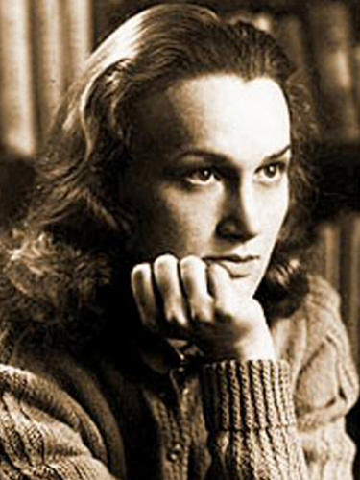
Nemes Nagy Ágnes

Slide 2
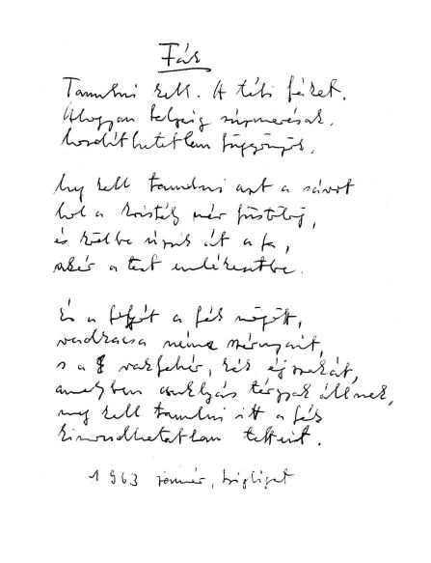
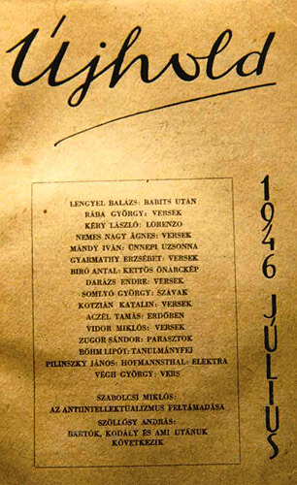
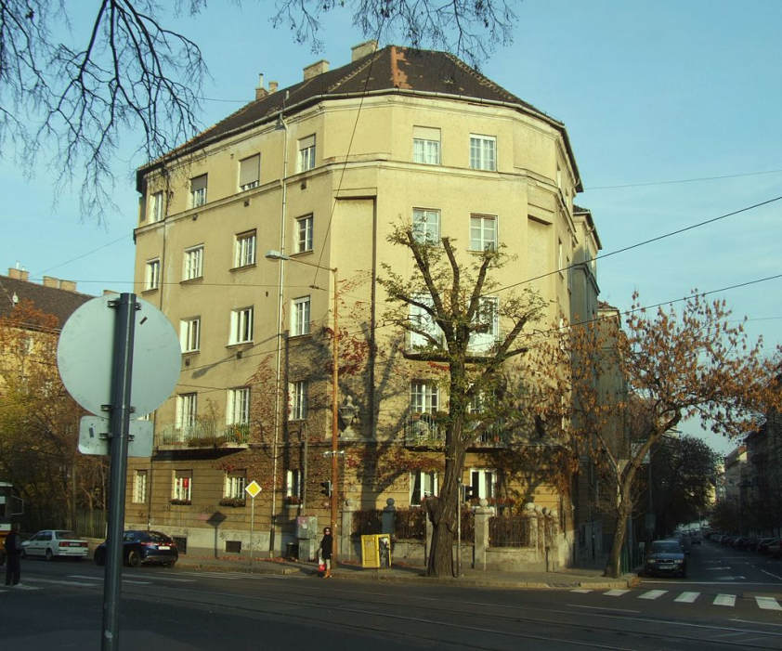
Budapesten, élt, alkotott. 1922-ben született és életének 70. évében, 1991-ban halt meg. Meséket, verseket írt. Tanított. Újságot szerkesztett.

Slide 3



Rengeteg verset, mesét írt.
Gesztenyefalevél
Bors néni könyve
Ki ette meg a málnát?
Az aranyecset
Nyári rajz
Jeromos, a remeterák
A gondolj-rám virág
Szökőkút

Slide 4
Rengeteg megzenésített versét meghallgathatod, de még jobb, ha olvasod.
www.youtube.com/watch?v=qEtP6sqkaQQ&list=RDqEtP6sqkaQQ&start_radio=1&t=96
www.youtube.com/watch?v=q7qsBsrbvqI
www.youtube.com/watch?v=2ODqn_9uV1s
www.youtube.com/watch?v=s1Bwu2JnBJU
www.youtube.com/watch?v=-mmZukgF84A
www.youtube.com/watch?v=FmDookYN_l8
www.youtube.com/watch?v=H7FHC4DBmUM

Slide 5
Az internetről letölthetsz verseket:
konyvespolc.com/gyermekkonyvek/nemes-nagy-agnes-aranyecset/
reader.dia.hu/document/Nemes_Nagy_Agnes-Szokokut-762
http://hujok.hebergratuit.net/2019/11/04/konyv-bors-neni-konyve-hangoskonyv-nemes-nagy-agnes-letoltes-ingyen-pdf-epub-txt-mobi-fb2/?i=1

Slide 6

Jó szórakozást kívánok!
Ha meghallgattál, elolvastál a versek közül, kérlek rajzolj valamelyikről és küldd el!

